Slide 1
Replicarea bazelor de date
Stoica Serghei

Slide 2
Baze Date
Baza de date– coleție de date organizate pentru a facilita cutarea și regăsirea rapidă prin intermediul calculatorului.
SGBD– software complex care îndeplinește numeroase funcționalități/operații asupra datelor (organizare, interogare, scriere, agregări, rapoarte, backup… ).
ACID și teorema CAP

Slide 3
Replicare, Caching, Backup
Replicarea - Presupune sincronizarea datelor prin copierea lor între diferite noduri. Tote datele sunt considerate ca fiind aceleași, orice schimbare întro replică propagînduse și în celelalte.
Backup - Presupune copierea datelor, este legată de un moment de timp. Datele sunt “înghețate” întrun moment de timp fiind o copie de rezervă în cazul în care sunt pierdute datele primare.
Caching - Presupune copierea parțială a datelor dintro memorie mai lentă în care datele sunt stocate permanent întro memorie mai rapidă în care datele sunt stocate temporar. Are ca scop Îmbunătățirea performanței.

Slide 4
Replicare Vs Backup
 | Replicare | Backup
Cerințe la nivel de resurse | Tehnologia de replicare necesită cîte o structură similară pentru fiecare replică, adică cîte un nod. | Backup-ul necesită doar spațiu suplimentar pentru stocarea copiei datelor, copia datelor nefiind operațională.
Scopul | Tehnologia de replicare are ca scop creșterea fiabilității sistemului, disponibilității datelor și perfomanței sistemului. | Backup-ul are ca scop readucerea sistemului la o stare anterioară în cazul în care se întîmplă avarii în urma carora datele sunt pierdute.
Implicații economice | Este orientat pe aplicații de bussines și trebui să asigure continuitatea funcționării aplicației în cazul în care „cad” noduri individuale. Este mult mai scup decît backup-ul. | Este o modalitate relativ ieftină de a evita pierderile de date. Nu asigură continuitatea funcționării sistemului.

Slide 5
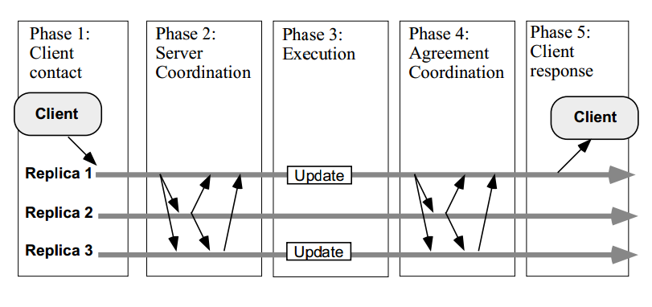
Mecanizme De Replicare Si Sincronizare
Replicarea imediată
Replicarea imediată [ VI ]
Replicarea leneșă

Slide 6
Tipuri De Replicare
Replicarea snapshot – Se copie datele integral de pe un server pe altul, sau dintro baza de date în alta.
Replicarea prin îmbinarea datelor(merge replication) – datele din mai multe baze de date sau mai multe fișiere jurnal sunt imbinate și compiate întro bază de date.
Replicarea tranzacțională – este creată o replică inițială de tip snapshot după care se primesc update-uri periodice în funcție de schimbarile survenite.

Slide 7
Replicarea Snapshot
Cazuri în care poate fi folosită
Datele sunt relativ statice
Este acceptabil să avem date nesincronizate
Cînd volumul de date care se modifică e mare dar se întîmplă rar

Slide 8
Merge Replication
Replicarea prin îmbinarea datelor
Aceleși date se schimbă pe noduri diferite și necesită să fie aleasă o singură versiune.
Există perioade în care nodurile sunt off-line
Apar un numar acceptabil de conflicte și în cazul în care apar ne permitem să fie violate conceptele ACID.

Slide 9
Replicarea Tranzacțională
Replicarea tranzacțională este utilă cînd:
Infrastructura ne permite, adică avem o conectare stabilă a nodurilor
Dorim ca schimbarile să se propage catre nodurile destinație imediat ce apar, adică să asigurăm o consistență sporită
Toate copierile de date au caracteristici ACID

Slide 10
Concluzii
Avantaje:
Crește valabilitatea datelor, viteza sistemului, scalabilitatea și toleranța la defecte.
poate crește considerabil performanțele sistemului
Dezavantaje:
mult echipament hardware,spațiu de stocare sau chiar un nod întreg
conform teoremei CAP, pierdem din cosistența datelor

